Slide 1
АДМИНИСТРАЦИЯ ГОРОДСКОГО ОКРУГА
ГОРОД СТЕРЛИТАМАК РЕСПУБЛИКА БАШКОРТОСТАН
Заседание ведёт председатель Совета городского округа
город Стерлитамак
НИКИФОРОВ
Юрий Иванович

Slide 2
АДМИНИСТРАЦИЯ ГОРОДСКОГО ОКРУГА
ГОРОД СТЕРЛИТАМАК РЕСПУБЛИКА БАШКОРТОСТАН
Порядок работы заседания: 1) докладчикам по первым двум вопросам – до 40 минут;
2) докладчикам по остальным вопросам – до 10 минут;
3) для справок – до 3 минут.

Slide 3
АДМИНИСТРАЦИЯ ГОРОДСКОГО ОКРУГА
ГОРОД СТЕРЛИТАМАК РЕСПУБЛИКА БАШКОРТОСТАН
Городское развитие в 2014 году и планы на 2015 год
Изотов
Алексей Николаевич
ГЛАВА АДМИНИСТРАЦИИ
ГОРОДСКОГО ОКРУГА
ГОРОД СТЕРЛИТАМАК
РЕСПУБЛИКИ БАШКОРТОСТАН

Slide 4
ОБЪЕМ ДОХОДОВ БЮДЖЕТА ГОРОДСКОГО ОКРУГА ГОРОД СТЕРЛИТАМАК РЕСПУБЛИКИ БАШКОРТОСТАН
+ 10,5%
+ 10,3%

Slide 5
НАЛОГОВЫЕ ПОСТУПЛЕНИЯ В БЮДЖЕТЫ ВСЕХ УРОВНЕЙ
Норматив отчисления от НДФЛ:
-2012г., 2013г. – 22%;
- 2014г. – 17%.
63,3%
28,7%
8%

Slide 6
ДИНАМИКА ИЗМЕНЕНИЯ РАСХОДОВ ЗА 2013-2014гг
4 048 млн руб.

Slide 7
СРЕДНЯЯ ЗАРАБОТНАЯ ПЛАТА, ПЕНСИИ ЗА 2014г (руб.)
9 925
(+9,6%)
10 836 (+9,2%)
9 049
средняя з/п пенсия
На 01.02.2015г. – 11 941 руб. (+10,2%)

Slide 8
СРЕДНЯЯ ЗАРАБОТНАЯ ПЛАТА ПО ОТРАСЛЯМ ЗА 2014г (руб.)
39 424
23 758
врачи
учителя

Slide 9
УРОВЕНЬ БЕЗРАБОТИЦЫ

Slide 10
ОСНОВНЫЕ ХАРАКТЕРИСТИКИ МЕСТНОГО БЮДЖЕТА ЗА 2013-2015гг

Slide 11
САЙТ «ОТКРЫТЫЙ БЮДЖЕТ ГОРОДА СТЕРЛИТАМАК»
(http://budget-sterlitamak.ru/)

Slide 12
ОБЪЁМ ОТГРУЖЕННЫХ ТОВАРОВ (РАБОТ, УСЛУГ) СОБСТВЕННОГО ПРОИЗВОДСТВА В ЦЕЛОМ ПО ГОРОДУ (млрд руб.),
ИНДЕКС ПРОМЫШЛЕННОГО ПРОИЗВОДСТВА (%)

Slide 13
САЛЬДИРОВАННЫЙ ФИНАНСОВЫЙ РЕЗУЛЬТАТ (млрд руб.)

Slide 14
ОБЪЁМ ОТГРУЖЕННЫХ ТОВАРОВ (РАБОТ, УСЛУГ)
ПРОМЫШЛЕННОГО КОМПЛЕКСА (млрд руб.)

Slide 15
ДИНАМИКА ОБЪЁМА ОТГРУЖЕННОЙ ПРОДУКЦИИ
ПРЕДПРИЯТИЙ ХИМИЧЕСКОЙ И НЕФТЕХИМИЧЕСКОЙ ОТРАСЛИ
+1,3%

Slide 16
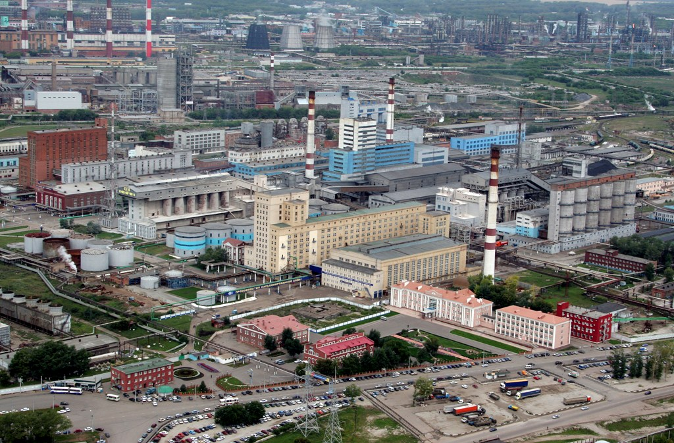
ОАО «БАШКИРСКАЯ СОДОВАЯ КОМПАНИЯ»

Slide 17
ДИНАМИКА ОБЪЁМА ОТГРУЖЕННЫХ ТОВАРОВ
СОБСТВЕННОГО ПРОИЗВОДСТВА ОАО «БСК»
индекс производства 101,7%
Инвестиции 1 млрд 838 млн руб.

Slide 18
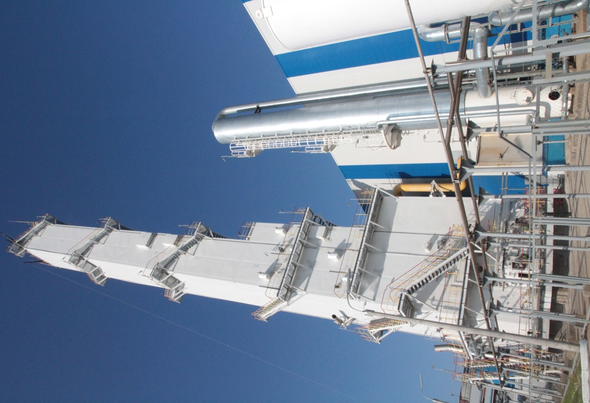
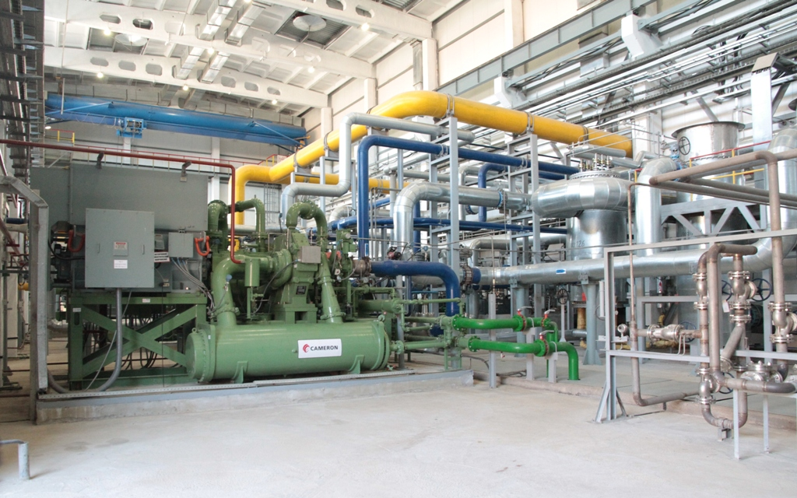
ПУСК ВОЗДУХОРАЗДЕЛИТЕЛЬНОЙ УСТАНОВКИ НА ОАО «БСК»
Инвестиции – 768 млн руб.
Плюсы:
экономия электроэнергии до 30%;
рост объёмов производства (кислород до 7000м³/ч; азот до 20000м³/ч).

Slide 19
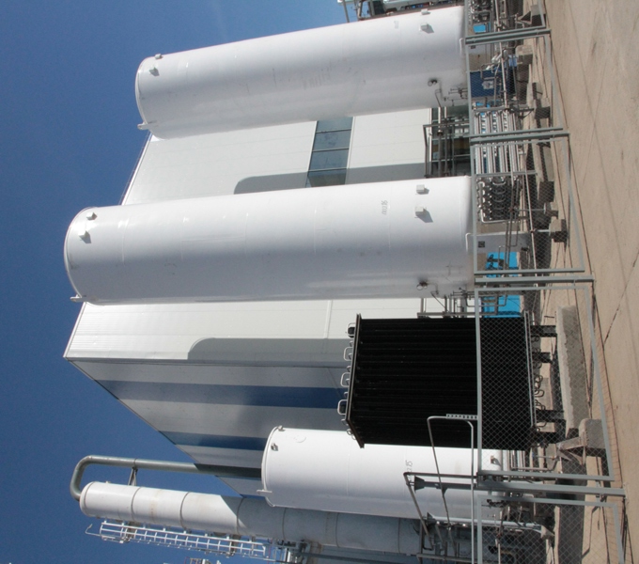
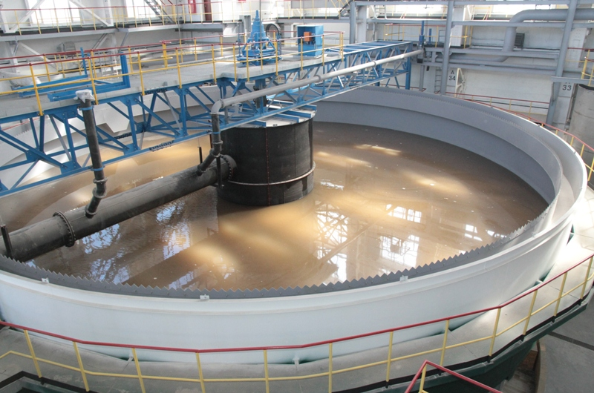
ОТДЕЛЕНИЕ ФИЛЬТРАЦИИ ДИСТИЛЛЕРНОЙ ЖИДКОСТИ НА ОАО «БСК»
Инвестиции – порядка 540 млн руб.
Плюсы:
переработка отходов содового производства и получение кека – продукта, широко применяющегося в строительстве, сельском и дорожном хозяйстве.

Slide 20
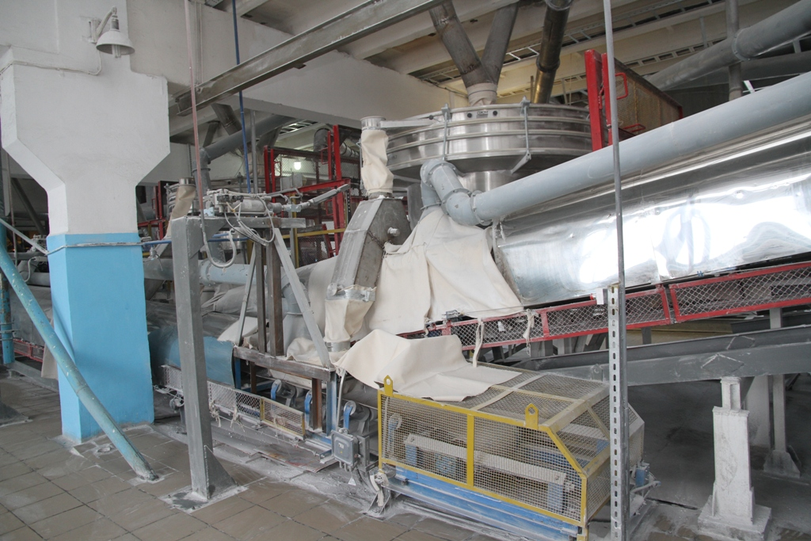
СУШИЛКА КИПЯЩЕГО СЛОЯ
ОЧИЩЕННОГО БИКАРБОНАТА НАТРИЯ НА ОАО «БСК»
Инвестиции – 243 млн руб.
Плюсы:
повышение качества выпускаемой пищевой соды (однородная масса)

Slide 21
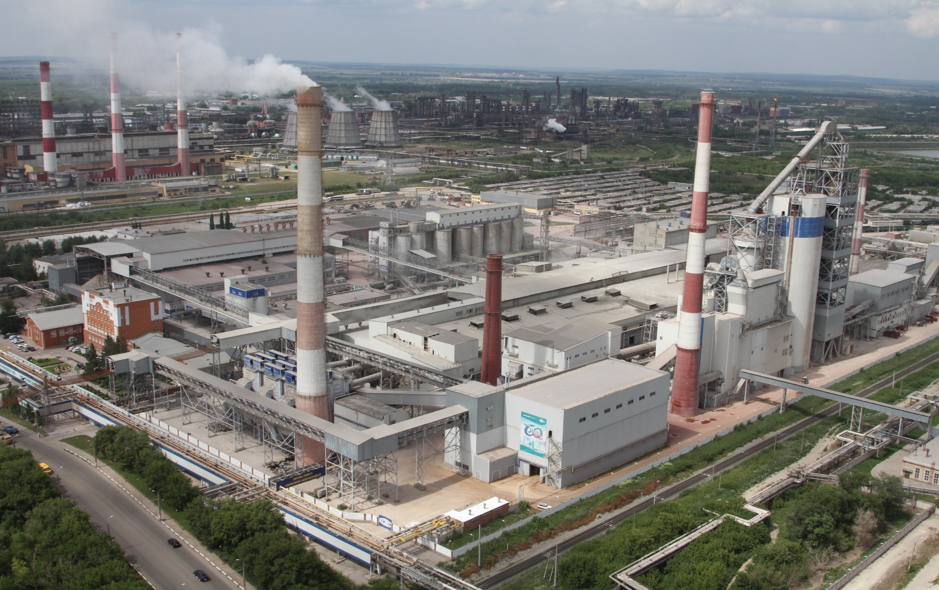
ООО «ХАЙДЕЛЬБЕРГ ЦЕМЕНТ РУС»

Slide 22
ДИНАМИКА ОБЪЕМА ОТГРУЖЕННЫХ ТОВАРОВ СОБСТВЕННОГО ПРОИЗВОДСТВА ООО «ХАЙДЕЛЬБЕРГЦЕМЕНТ РУС»
индекс производства 104,8%

Slide 23
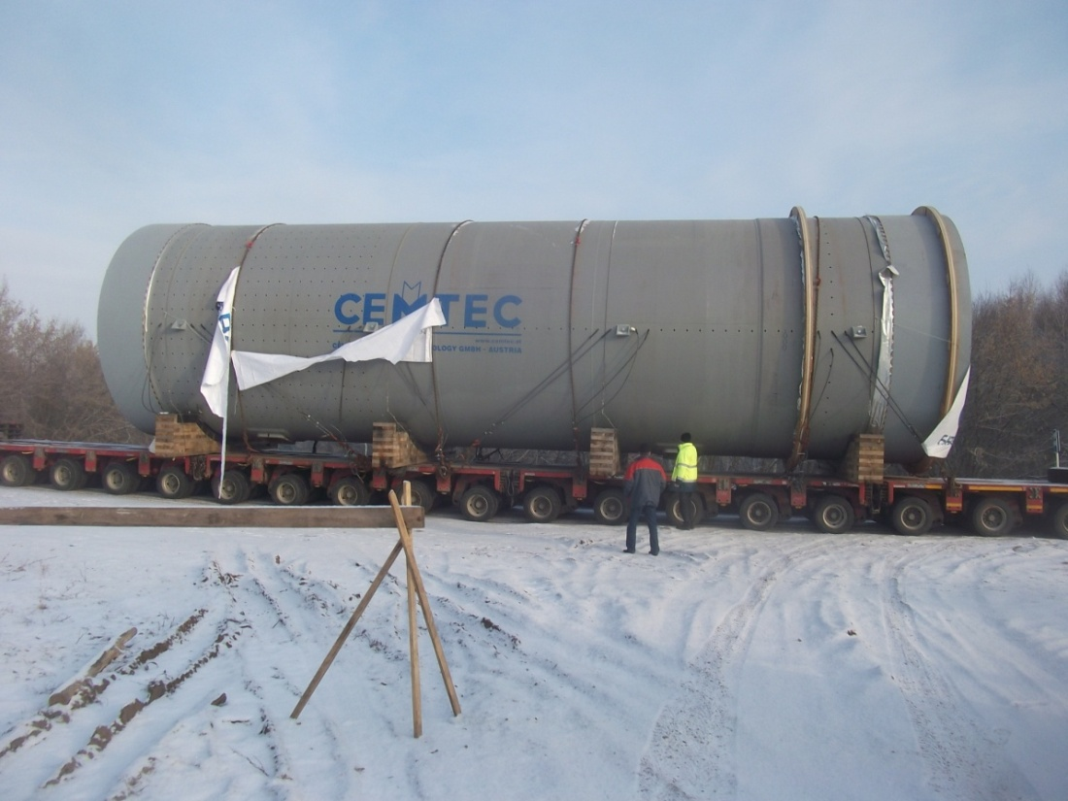
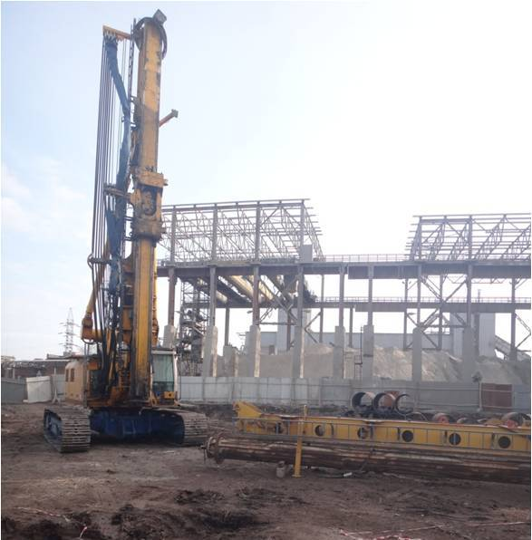
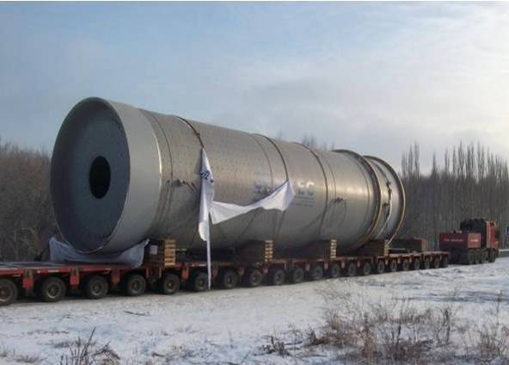
ДОСТАВКА НОВОЙ ЦЕМЕНТНОЙ МЕЛЬНИЦЫ И СТРОИТЕЛЬСТВО
МНОГОСЕКЦИОННОГО ЦЕМЕНТНОГО СИЛОСА
НА ООО «ХАЙДЕЛЬБЕРГ ЦЕМЕНТ РУС»
Общий объём инвестиций – более 2 млрд руб.
Цель - увеличение объёмов производства, соответствие продукции европейским стандартам качества.
Обновлена система отгрузки цемента – скорость отгрузки 250тн/ч.

Slide 24
ДИНАМИКА ОБЪЁМА ОТГРУЖЕННЫХ ТОВАРОВ
СОБСТВЕННОГО ПРОИЗВОДСТВА
ОАО «СТЕРЛИТАМАКСКИЙ НЕФТЕХИМИЧЕСКИЙ ЗАВОД»
индекс производства 86%

Slide 25
ДИНАМИКА ОБЪЁМА ОТГРУЖЕННЫХ ТОВАРОВ
СОБСТВЕННОГО ПРОИЗВОДСТВА ОАО «СИНТЕЗ-КАУЧУК»
индекс производства 100%

Slide 26
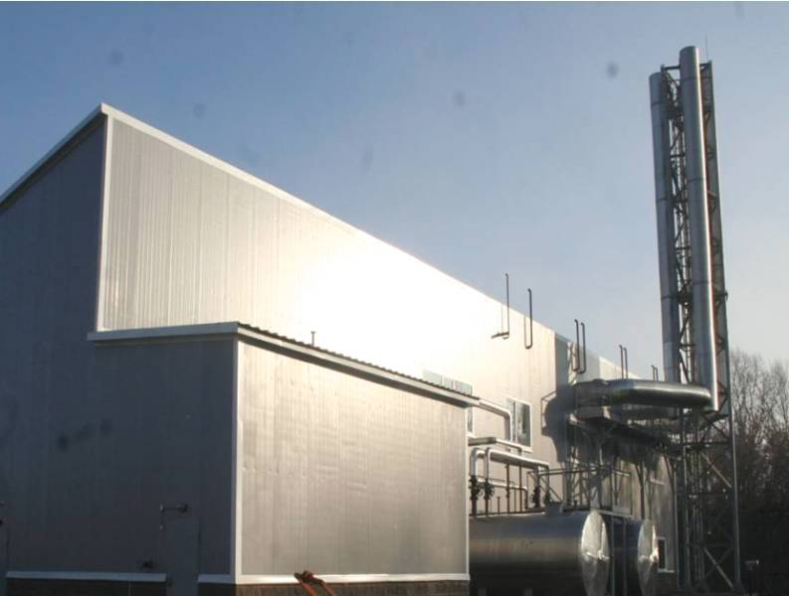
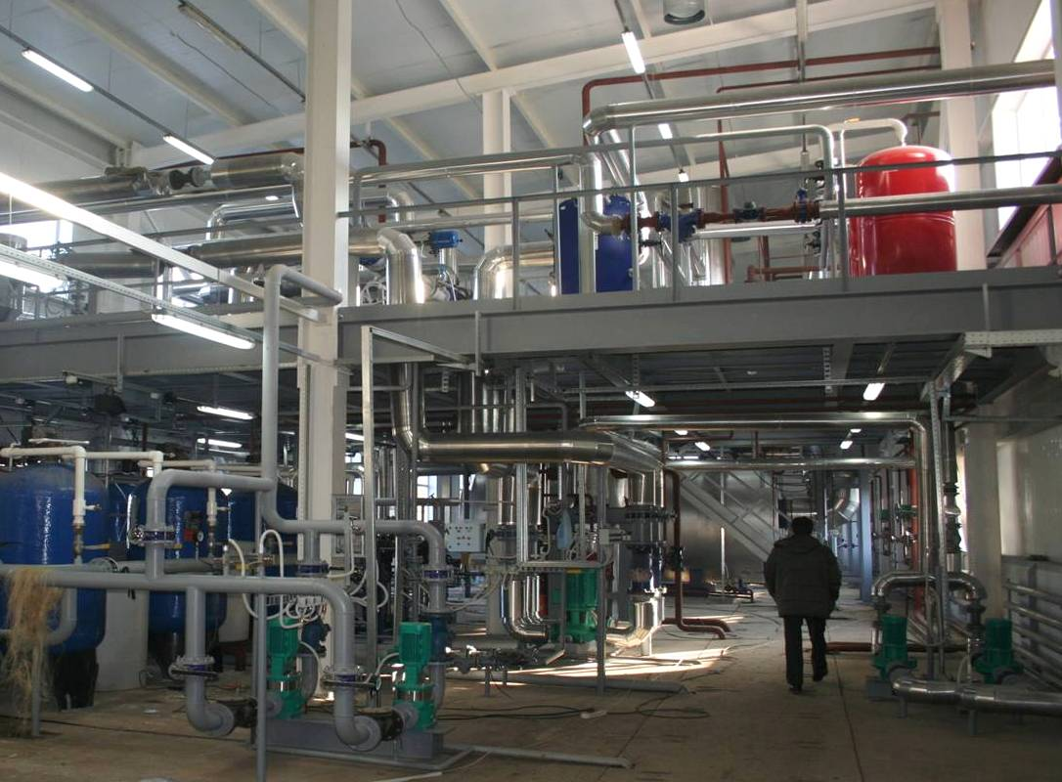
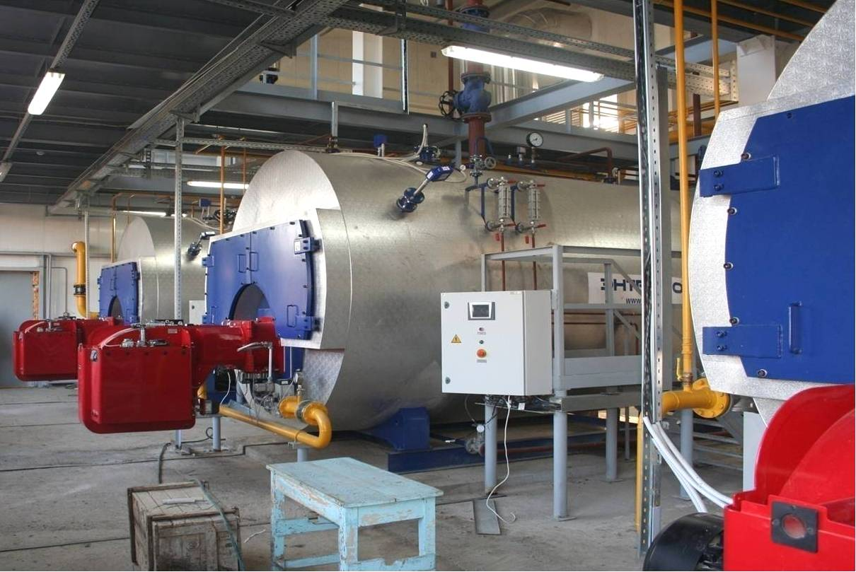
ФКП «АВАНГАРД»
Проект «под ключ» - создание на территории ФКП «Авангард» индустриального парка.
Активы - 2 площадки:
автотранспортный цех: S=1500м2, инженерные коммуникации, производственные, бытовые и подсобные помещения, административный корпус;
производственное здание 59/1: S=300м2, административные, бытовые и производственные помещения с оборудованием, подъездные пути, инженерные коммуникации.
В ноябре 2014 года состоялся пуск новой котельной (стоимость оборудования – 120 млн руб.).

Slide 27
ДИНАМИКА ОБЪЁМА ОТГРУЖЕННОЙ ПРОДУКЦИИ
ПРЕДПРИЯТИЙ МАШИНОСТРОЕНИЯ

Slide 28
ДИНАМИКА ОБЪЕМА ОТГРУЖЕННЫХ ТОВАРОВ
СОБСТВЕННОГО ПРОИЗВОДСТВА ОАО «ЗАВОД СТРОИТЕЛЬНЫХ МАШИН»
индекс производства 104%

Slide 29
ДИНАМИКА ОБЪЕМА ОТГРУЖЕННЫХ ТОВАРОВ
СОБСТВЕННОГО ПРОИЗВОДСТВА ОАО «КРАСНЫЙ ПРОЛЕТАРИЙ»
индекс производства 63%

Slide 30
ДИНАМИКА ОБЪЕМА ОТГРУЖЕННЫХ ТОВАРОВ
СОБСТВЕННОГО ПРОИЗВОДСТВА ЗАО «ВАГОНОРЕМОНТНЫЙ ЗАВОД»

Slide 31
ДИНАМИКА ОБЪЕМА ОТГРУЖЕННЫХ ТОВАРОВ
СОБСТВЕННОГО ПРОИЗВОДСТВА ООО НПО «СТАНКОСТРОЕНИЕ»
(БАЗА «СТЕРЛИТАМАК- М.Т.Е.»)
индекс производства 162%

Slide 32
ДИНАМИКА ОБЪЁМА ОТГРУЖЕННОЙ ПРОДУКЦИИ ПРЕДПРИЯТИЙ ПИЩЕВОЙ И ПЕРЕРАБАТЫВАЮЩЕЙ ПРОМЫШЛЕННОСТИ,
ИНДЕКС ПРОИЗВОДСТВА (МЛН РУБ.)

Slide 33
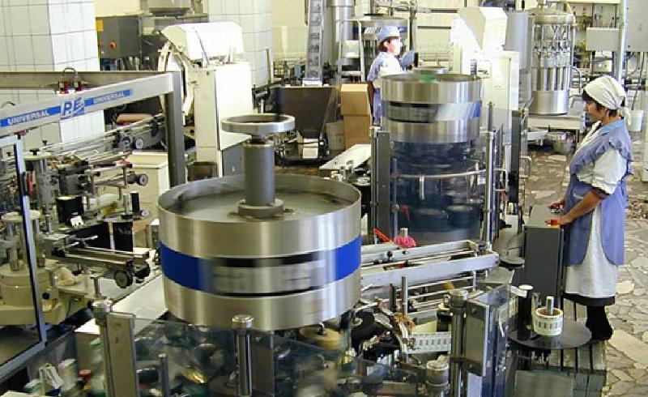
СТЕРЛИТАМАКСКИЙ СПИРТО-ВОДОЧНЫЙ КОМБИНАТ
ФИЛИАЛ ОАО «БАШСПИРТ»
Индекс производства – 71% (конкуренция с Казахстаном).
Приобретён спиральный теплообменник и новое оборудование на линию розлива.

Slide 34
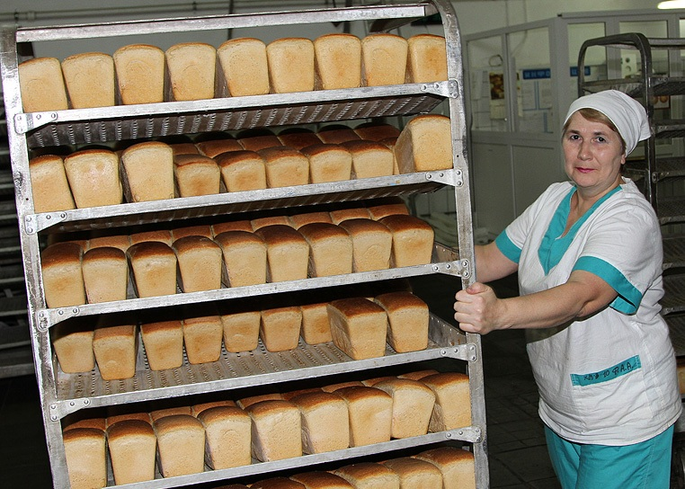
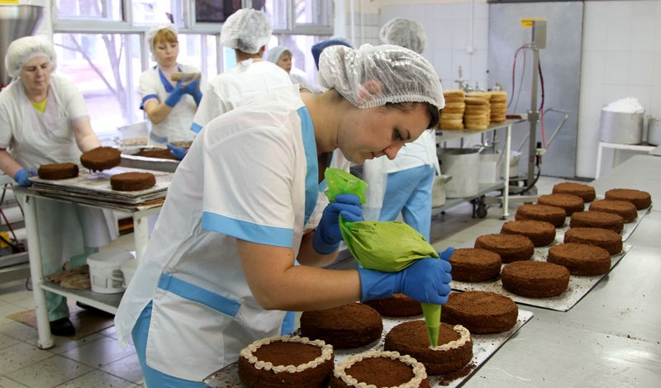
ОАО «СТЕРЛИТАМАКСКИЙ ХЛЕБОКОМБИНАТ»
Индекс производства – 82%.
Освоен выпуск 13 новинок. Приобретена ротационная печь, смонтирована дозировочная станция непрерывного действия.

Slide 35
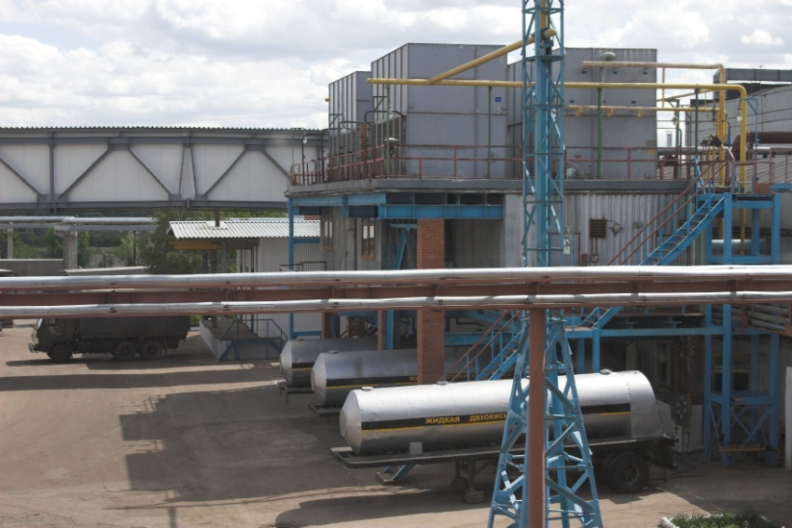
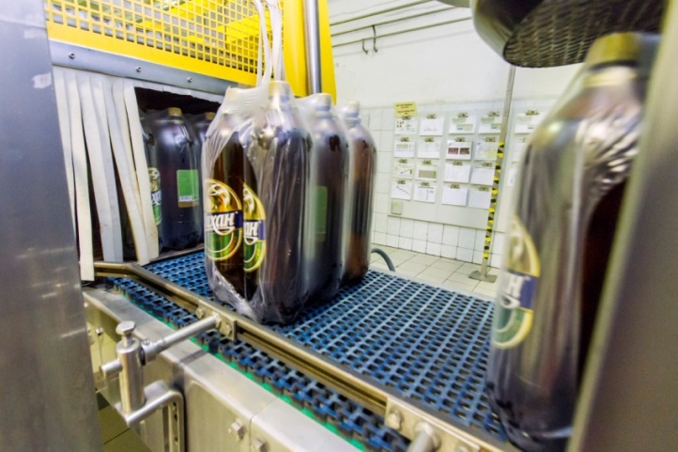
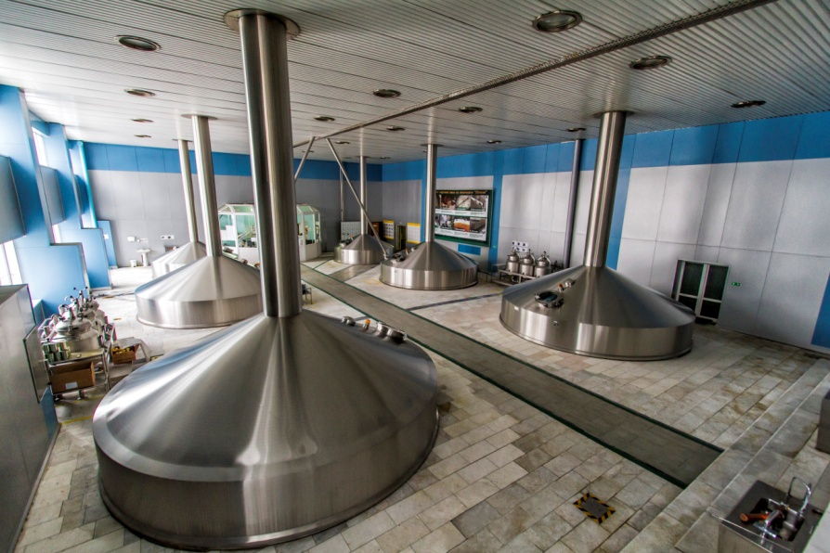
ФИЛИАЛ «ШИХАН» ООО «ОБЪЕДИНЕННАЯ ПИВОВАРНЯ ХЕЙНЕКЕН»
Модернизация термоупаковочной машины линии ПЭТ-3
Модернизация станции СО₂
индекс производства 107,4%
Модернизация системы
управления варочным отделением

Slide 36
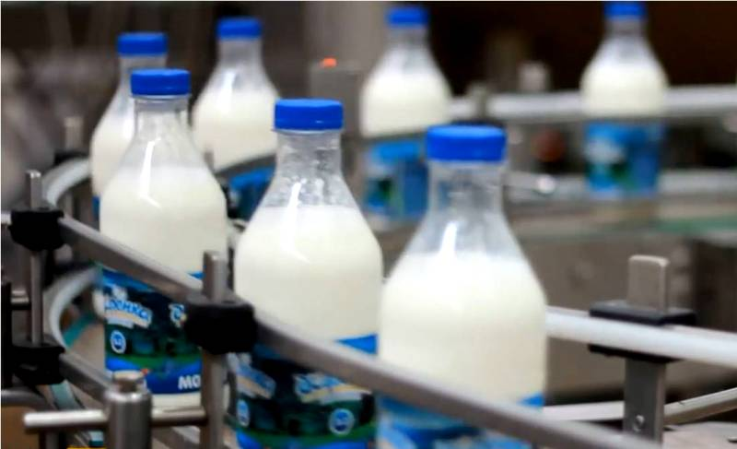
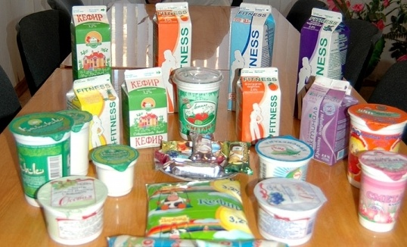
«СТЕРЛИТАМАКСКИЙ МОЛОЧНЫЙ КОМБИНАТ» ФИЛИАЛ ЗАО«АЛЛАТ»
Индекс производства – 95,6%.
Работают над внедрением автоматизированной системы управления в приёмно-аппаратном отделении молока (2014г. – 90 млн руб., 2015г. – 134 млн руб.).
Реконструкция творожного цеха – 114 млн руб. (2015г.)

Slide 37
ДИНАМИКА ОБОРОТА РОЗНИЧНОЙ ТОРГОВЛИ (МЛН РУБ.)
103,3%
Открылось 23 торговых объекта («SPAR» – 4), закрылось 17.

Slide 38
ОБОРОТ ОБЩЕСТВЕННОГО ПИТАНИЯ ПО ГОРОДУ (МЛН РУБ.)
101,4%
Открылось 11 предприятий общественного питания, закрылось 6 объектов.

Slide 39
ПРОИЗВОДСТВО В МАЛОМ И СРЕДНЕМ БИЗНЕСЕ
ТЕХНОПАРКИ
Всего резидентов – 30.
Количество рабочих мест – 1,5 тыс.
Площадь – 297 тыс. м²
Технологический парк
«Инмаш»
Индустриальный парк
«Велес»
«ТRAVIS»
(Южная Корея);
- ООО Концерн «Инмаш»;
ООО «РусФильтр»;
ООО «Южный Урал»;
ООО ЧОП «Лион».
Стерлитамакский
производственно-технологический
центр
ООО «Купол» (обработка ТБО);
ООО «Кристалл» (клининг);
ООО «Первая клиринговая компания»;
ООО «Стерлитамакский механический завод» (обработка металлических изделий»);
ООО «Управление по ремонту и благоустройству».
ООО «Башпласт» (объём отгрузки – 2,4 млрд руб.);
ООО «Башкирская стекольная компания»;
ООО «Башмонолит» (производство пенопласта);
ООО «Башкомпаунд» (производство пластмасс, синтетических смол).

Slide 40
ЗАТРАТЫ НА ПРИРОДООХРАННЫЕ МЕРОПРИЯТИЯ (МЛН РУБ.)
увеличение на 7%

Slide 41
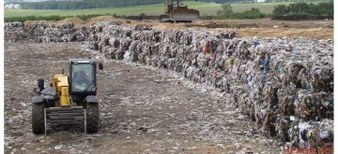
ПОЛИГОН ТБО
II очередь полигона:
- площадь - 7, 06 га;
инвестиции - 100 млн руб.;
вместимость - 1 267 000 м³;
срок эксплуатации - 40 лет при условии прессования и шредирования отходов;
сроки строительства: начало - 01.12.2014г.; окончание - 01.07.2015г.

Slide 42
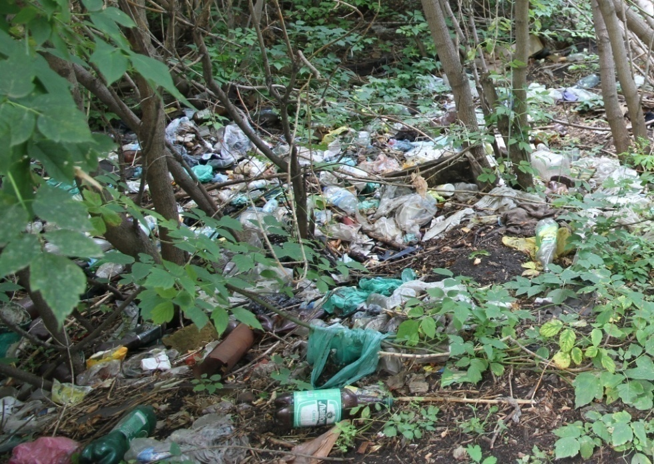
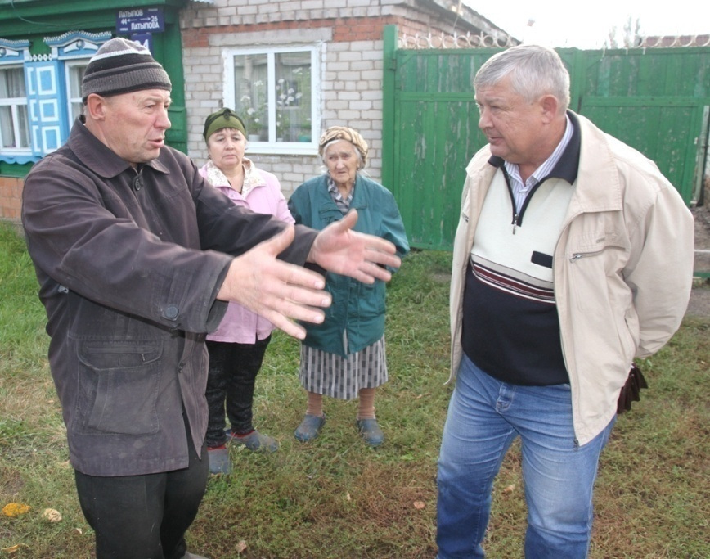
ВЫВОЗ МУСОРА С ЧАСТНОГО СЕКТОРА
Частных подворий – 9 420.
Договоров – 4 232 ( с мая 2014г.)

Slide 43
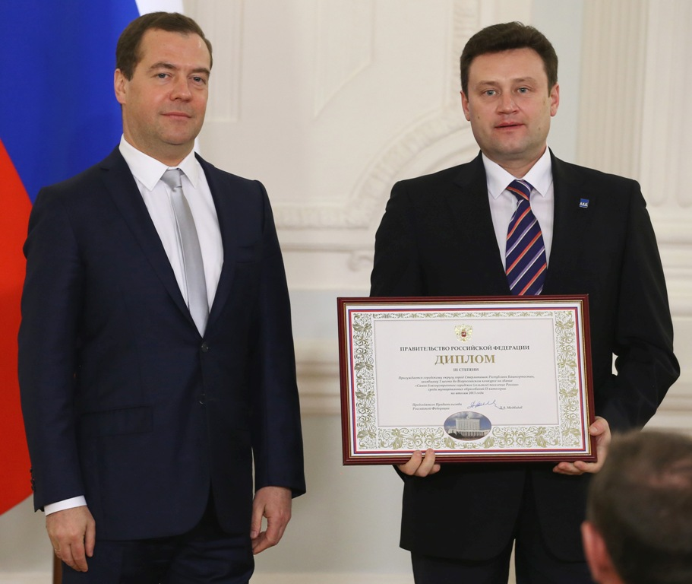
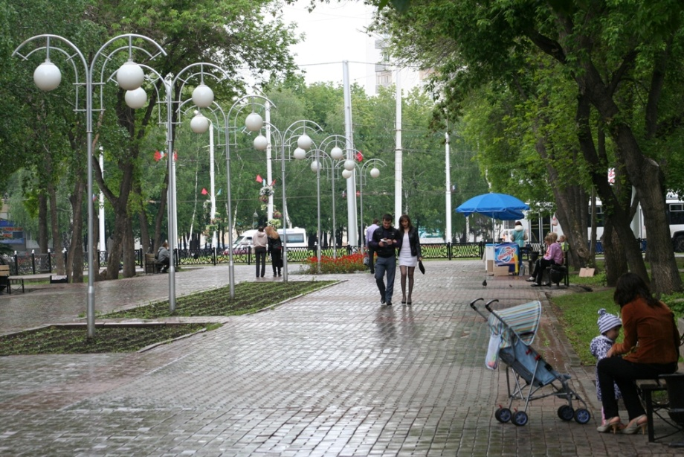
БЛАГОУСТРОЙСТВО ГОРОДСКОГО ХОЗЯЙСТВА

Slide 44
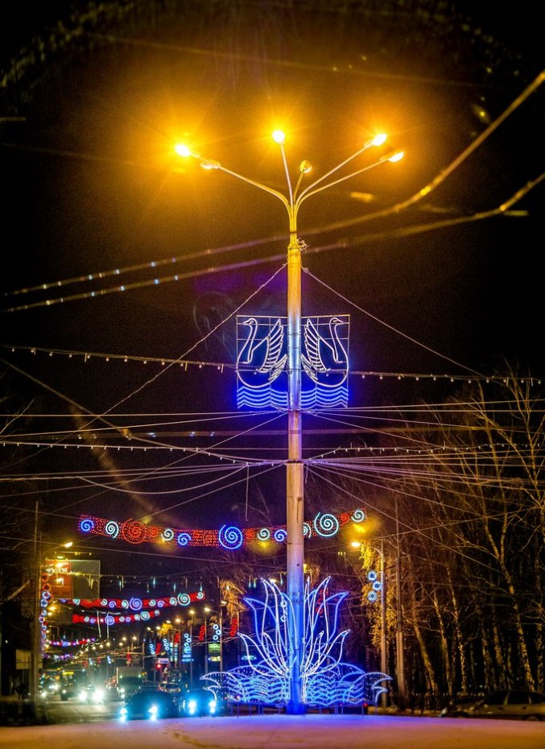
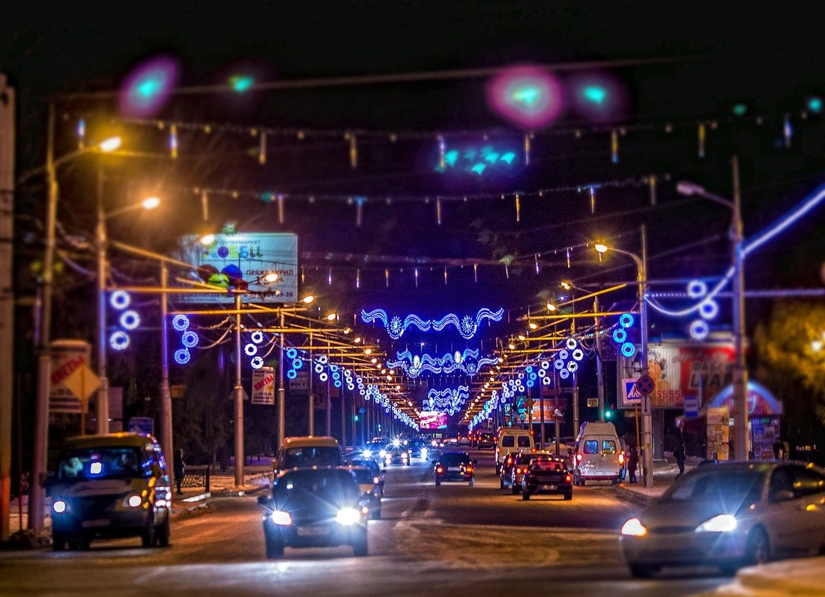
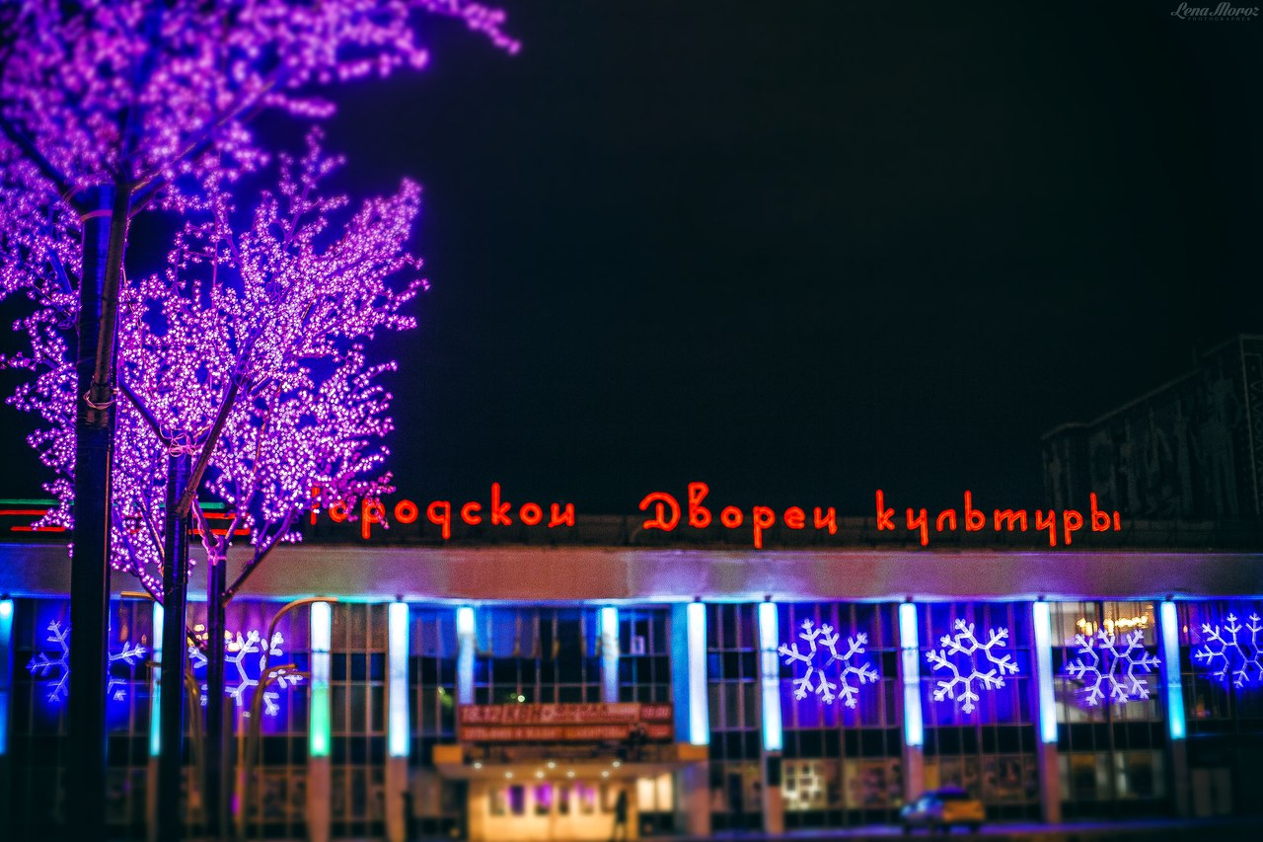
НОЧНОЙ СТЕРЛИТАМАК
Содержание уличного освещения – 9 млн руб.
Праздничная иллюминация – 7,5 млн руб., из них бюджет ГО – 4 млн руб.

Slide 45
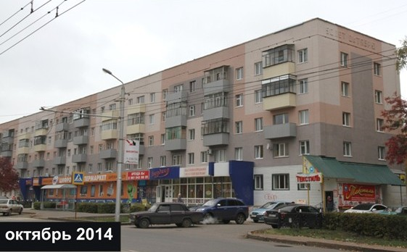
КАПИТАЛЬНЫЙ РЕМОНТ МНОГОКВАРТИРНЫХ ДОМОВ
Кап.ремонт 47 МКД, в т.ч.:
комплексный ремонт – 14;
выборочный (рег.оператор) – 33;
замена лифтов – 9.
Сумма - 155 млн руб.
Кап.ремонт 2015г.:
МКД – 85 МКД (25 резерв);
22 лифта.
Сумма - 360 млн руб.
кап.ремонт дома №30 по пр.Октября

Slide 46
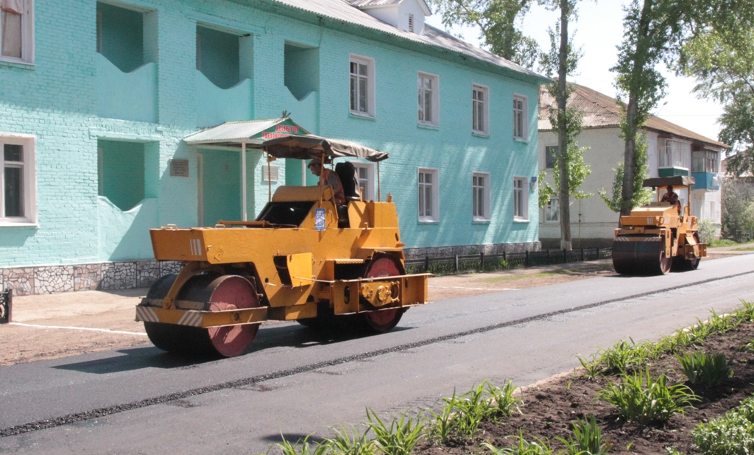
РЕМОНТ ДОРОГ
Площадь отремонтированных дорог в 2014г. – 156 тыс.м²
Сумма вложенных средств – 93,5 млн руб.
Из них:
- ремонт автодорог – 77,8 млн руб.,
ямочный ремонт – 11,2 млн руб.,
щебенение – 3,7 млн руб.,
устройство тротуаров – 745 тыс. руб.

Slide 47
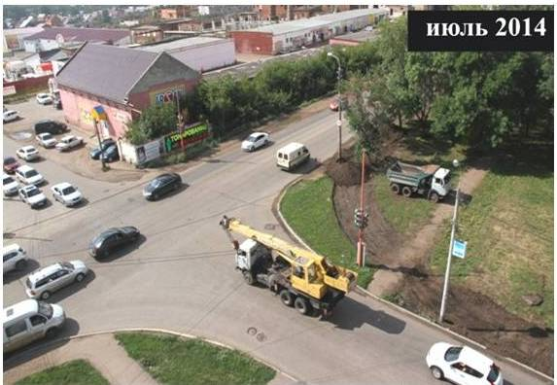
РАСШИРЕНИЕ ДОРОГ
И ОРГАНИЗАЦИЯ КАНАЛИЗИРОВАННЫХ ПРОЕЗДОВ

Slide 48
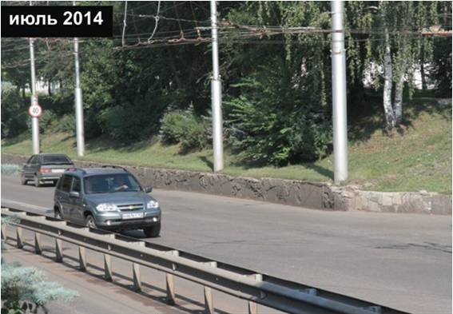
УКРЕПЛЕНИЕ ПОДПОРНОЙ СТЕНЫ ПО УЛ.ХУДАЙБЕРДИНА ОТ УЛ.ВОКЗАЛЬНОЙ ДО ЖЕЛЕЗНОДОРОЖНОГО ПУТЕПРОВОДА

Slide 49
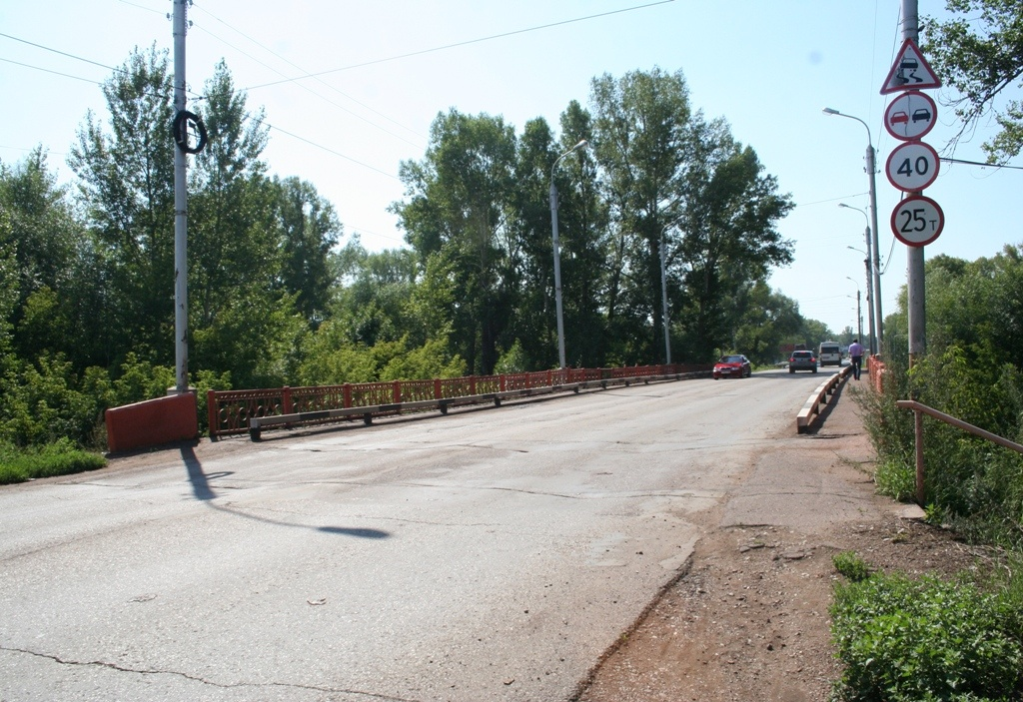
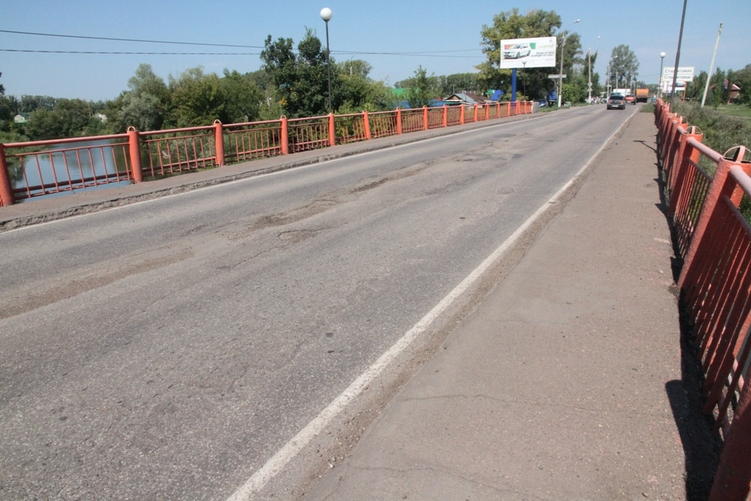
РЕМОНТ МОСТОВ
Мост через р.Ашкадар
Мост через р.Ольховка

Slide 50
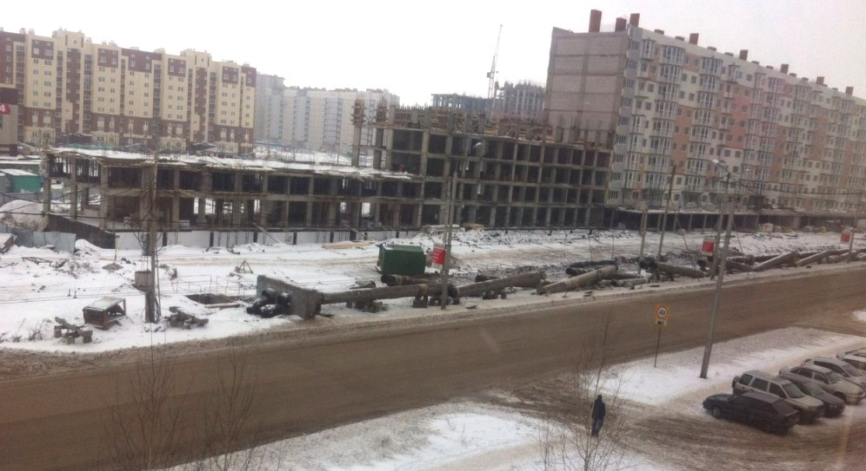
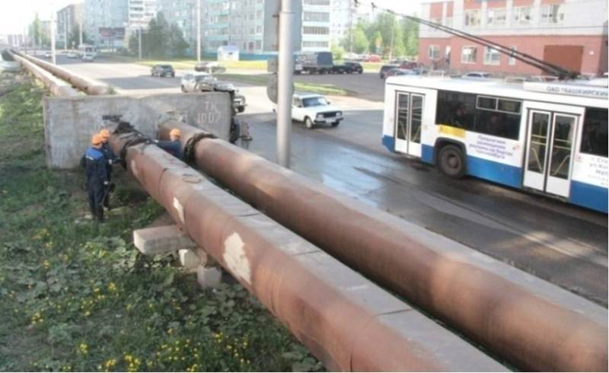
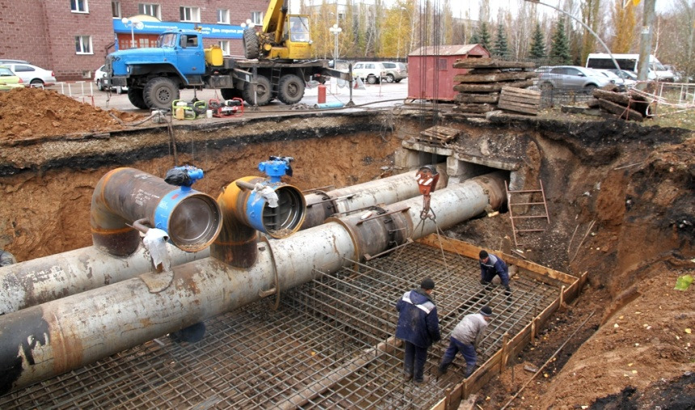
РЕМОНТ ТЕПЛОТРАССЫ ПО УЛ.АРТЁМА (УКЛАДКА ПОД ЗЕМЛЮ)

Slide 51
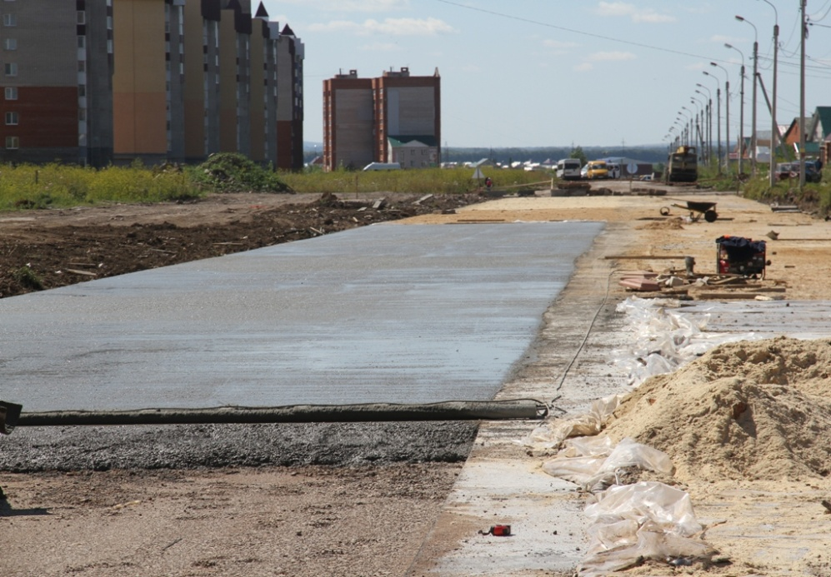
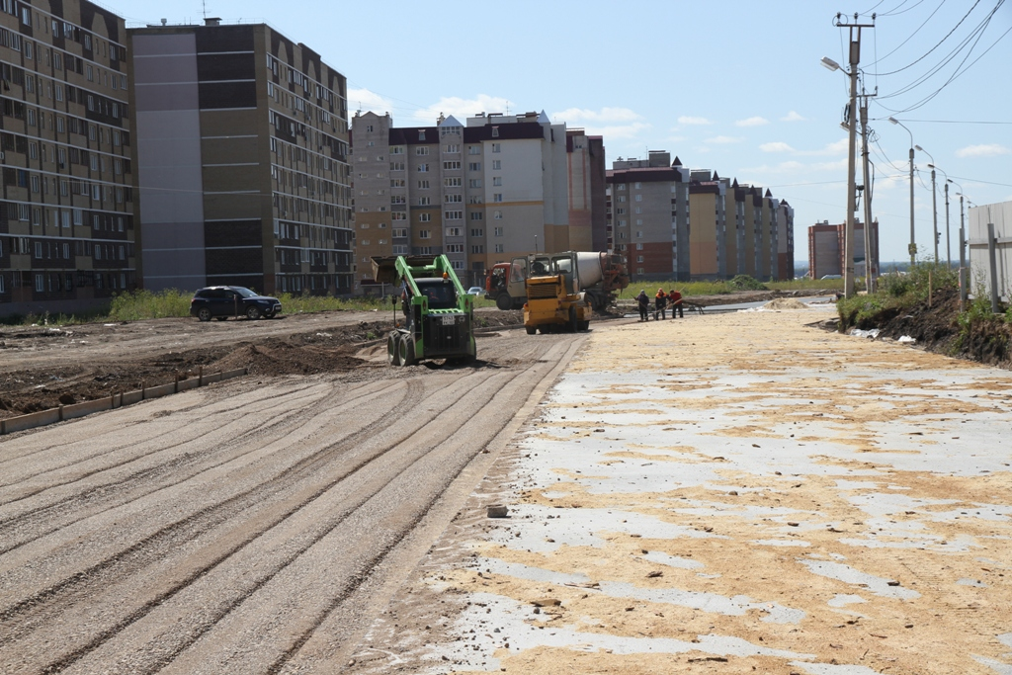
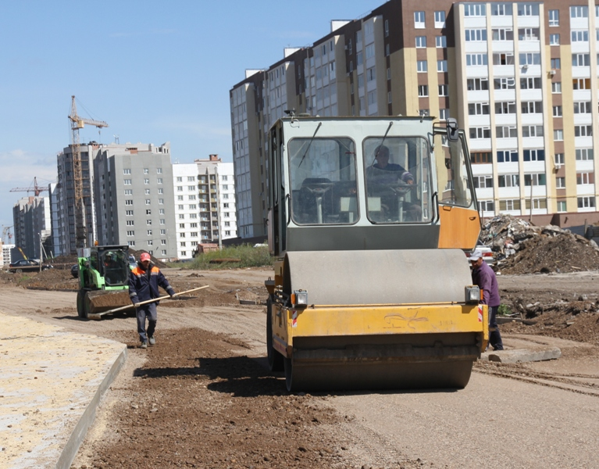
СТРОИТЕЛЬСТВО I ОЧЕРЕДИ ДОРОГИ ПО УЛ.СТРОИТЕЛЕЙ
I этап: протяжённость – 860 м.
Ширина полотна – 15 м
Стоимость проекта – 22 млн руб.
Срок выполнения – 2014г.
II этап: протяжённость – 1600 м.
Стоимость проекта – 55 млн руб.
Срок выполнения – 2015г.

Slide 52
ДИНАМИКА ВВОДА ЖИЛЬЯ (ТЫС. КВ.М.)
Жилищный фонд – 5 674 тыс.м²
Обеспеченность на 1 жителя – 20,8м² (в РБ – 23,8м²).

Slide 53
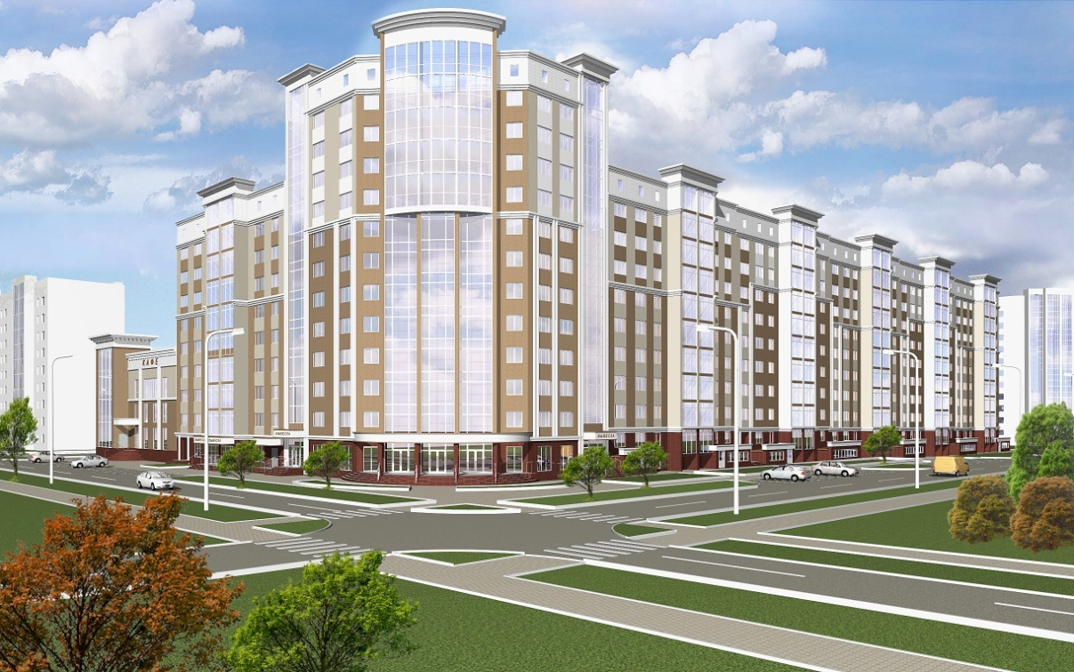
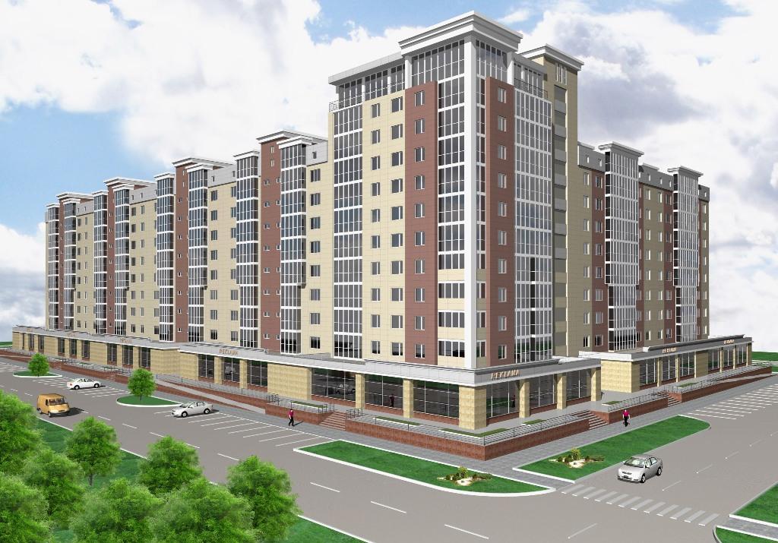
ПРОЕКТЫ МНОГОКВАРТИРНЫХ ЖИЛЫХ ДОМОВ
Застройщик – ООО «Риком»
Застройщик –
ОАО АК «Востокнефтезаводмонтаж»

Slide 54
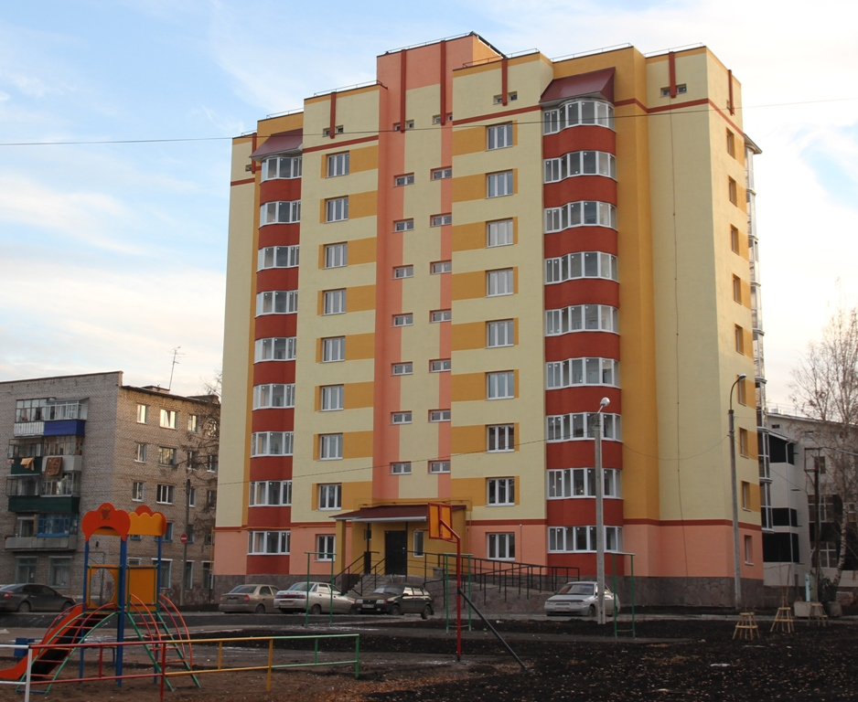
ЗАВЕРШЕНИЕ СТРОИТЕЛЬСТВА ПРОБЛЕМНОГО МКД ПО УЛ.ХУДАЙБЕРДИНА, 150/152 (ОБМАНУТЫЕ ДОЛЬЩИКИ ОБРЕЛИ ЖИЛЬЁ)
Сумма затрат – 54 млн руб.
Количество дольщиков – 40.

Slide 55
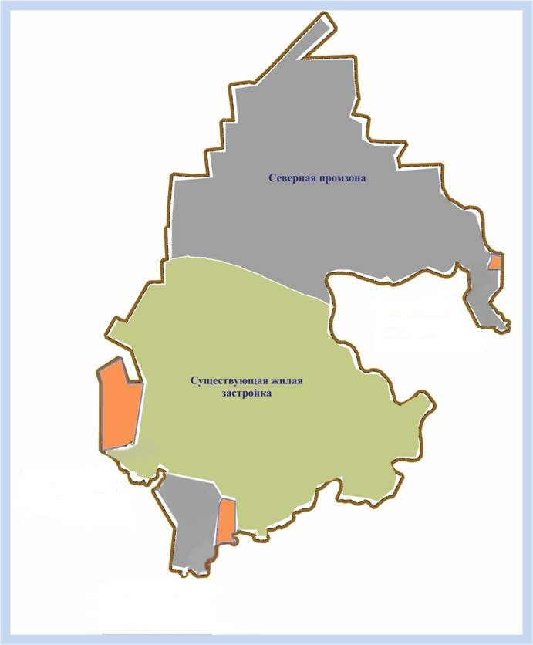
ПЕРСПЕКТИВЫ РАЗВИТИЯ
ТЕРРИТОРИИ ГОРОДСКОГО ОКРУГА ГОРОД СТЕРЛИТАМАК
Северная
пром. зона
пос.Шахтау
мкр.№№2, 4, 5 Западного жилого района
Существующая
жилая застройка
Южная пром.зона
мкр.«Прибрежный»

Slide 56
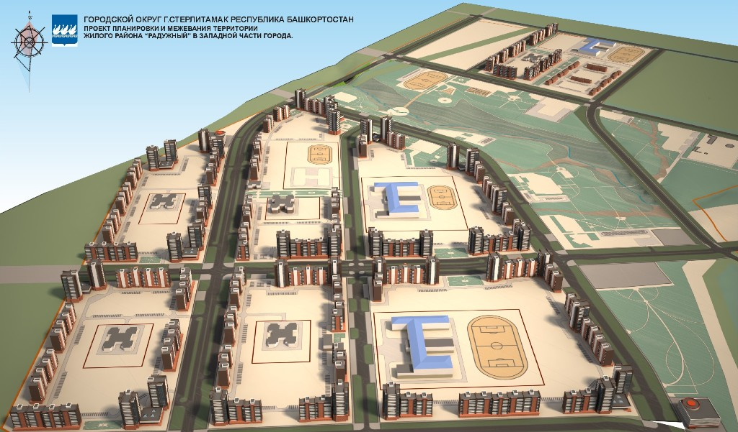
ПРОЕКТ ПЛАНИРОВКИ ТЕРРИТОРИИ ЖИЛОГО РАЙОНА «РАДУЖНЫЙ»
В ЮГО-ЗАПАДНОЙ ЧАСТИ ГОРОДА
Территория – 178 га (около 400 тыс. кв.м. жилья)
План – 6 новых жилых микрорайонов с объектами социальной инфраструктуры (школы, детские сады, детская школа искусств), аквапарк, спортивно-оздоровительный комплекс

Slide 57
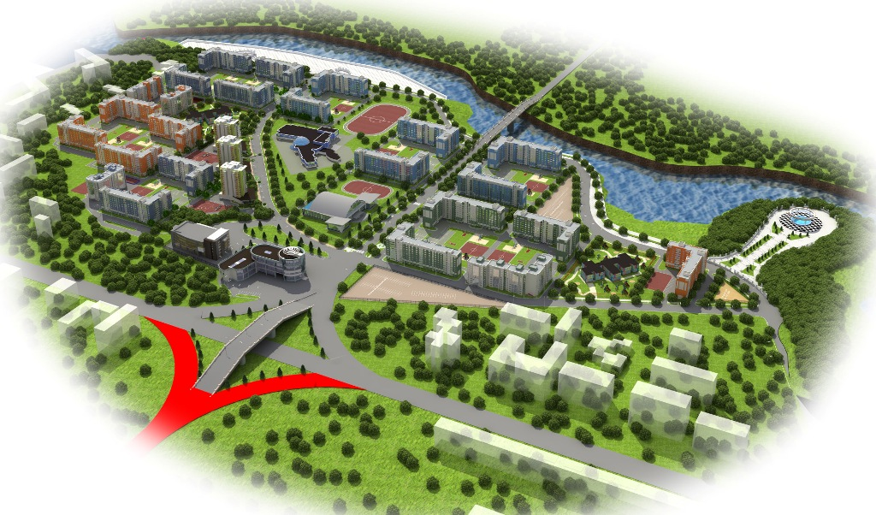
ПРОЕКТ ПЛАНИРОВКИ ТЕРРИТОРИИ ЖИЛОГО РАЙОНА
«ПРИБРЕЖНЫЙ» В РАЙОНЕ Р.ОЛЬХОВКА
Территория – 70 га (I этап)
План – 27 МКД (220 тыс.м² жилья), 2 детских сада на 230 мест каждый, школа, спорткомплекс, многоярусный паркинг, деловой центр.
Всего 600 тыс.м².

Slide 58
ПЕРЕСЕЛЕНИЕ ГРАЖДАН ИЗ АВАРИЙНОГО ЖИЛЬЯ
площадь, кв.м количество домов

Slide 59
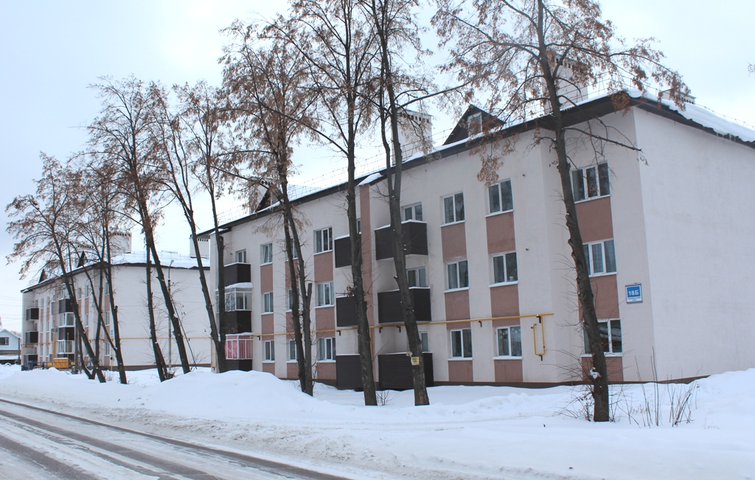
СТРОИТЕЛЬСТВО СОЦИАЛЬНОГО ЖИЛЬЯ
(МНОГОКВАРТИРНЫЕ ЖИЛЫЕ ДОМА ПО ОРЕНБУРГСКОМУ ТРАКТУ)
Всего по двум домам:
- введено 1642 м² жилья;
сдано 36 квартир: дети-сироты - 12; приобретены на льготных условиях - 12 (бюджетники, по молодёжной программе и по программе улучшения жилищных условий), по программе переселения граждан из аварийного и ветхого жилья - 12.

Slide 60
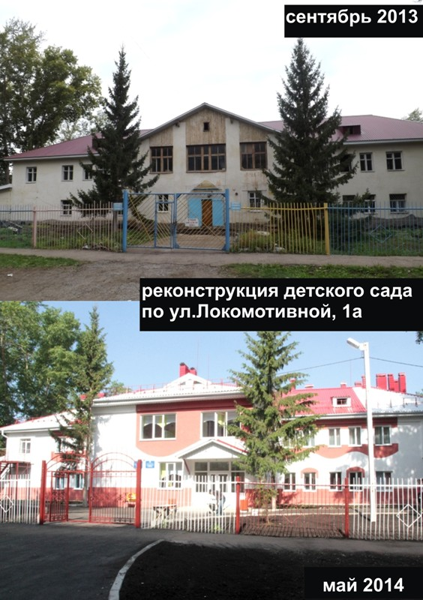
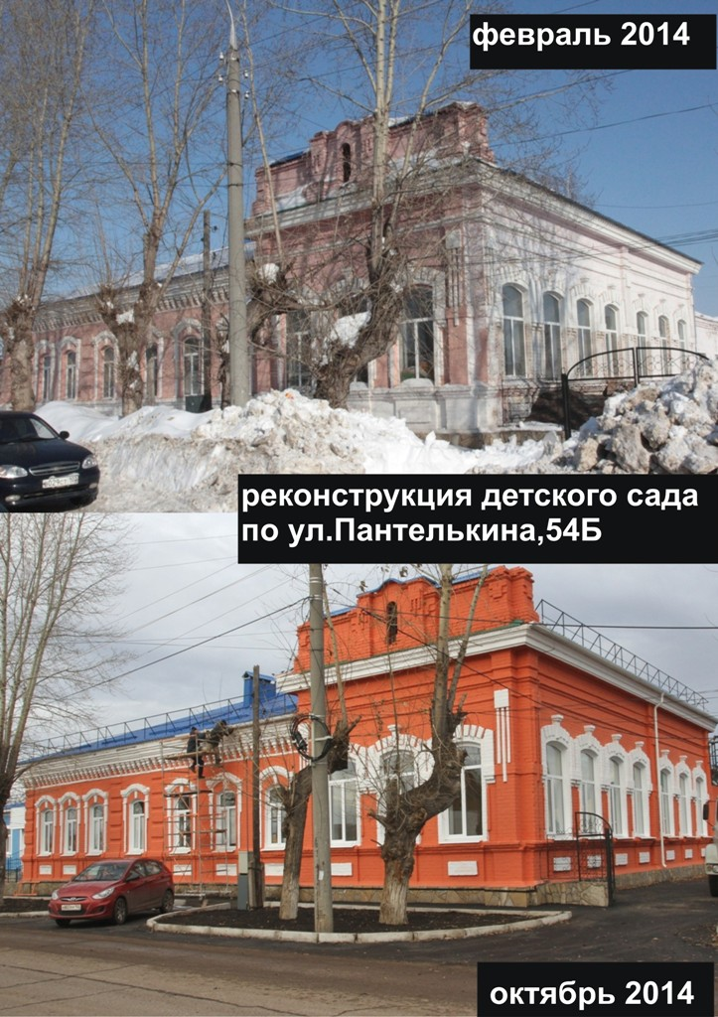
РЕКОНСТРУКЦИЯ ДЕТСКИХ САДОВ В 2014 ГОДУ
Очередь в ДОУ – 8642 ребёнка, из них дети от 3 до 7 лет – 376.

Slide 61
СТУДИЯ РАЗВИТИЯ ДЕТЕЙ «МЭРИ ПОППИНС»
Субсидия из республиканского бюджета – 1 млн руб.
Грант Президента России – 1,5 млн руб.
Планируется организовать бассейный комплекс с посещением детей с ограничениями по здоровью.

Slide 62
ПРОЕКТ БИЛДИНГ-САДОВ В МКР.№2 ЗАПАДНОГО ЖИЛОГО РАЙОНА
билдинг-сады
Сроки строительства:
начало - март 2015г.; окончание - 2016г.
Количество мест - по 40 в каждом.

Slide 63
ДЕМОГРАФИЧЕСКИЕ ПОКАЗАТЕЛИ ПО ГОРОДУ ЗА 2012-2014гг., чел.

Slide 64
МИГРАЦИОННЫЕ ПОТОКИ ПО ГОРОДУ, чел.
прирост 669 чел.

Slide 65
ПРОЕКТ ШКОЛЫ В МИКРОРАЙОНЕ 7Б ЗАПАДНЫЙ

Slide 66
СУММА СРЕДНИХ БАЛЛОВ ПО ИТОГАМ ЕГЭ
№ | Муниципалитет | Общеобразовательный предмет |  |  |  |  |  |  | сумма
 |  | РУС | МАТ | ФИЗ | ХИМ | БИО | ИСТ | ОБЩ
1 | Кировский р-н г.Уфы | 67,5 | 51,3 | 59,4 | 60,0 | 59,7 | 49,3 | 53,8 | 401,0
2 | Туймазинский р-н | 65,1 | 47,4 | 51,1 | 61,6 | 62,0 | 55,3 | 55,2 | 397,7
3 | Ленинский р-н г.Уфы | 66,4 | 48,5 | 51,3 | 56,9 | 59,8 | 51,8 | 55,5 | 390,2
4 | г.Стерлитамак | 64,7 | 46,3 | 51,5 | 59,0 | 60,2 | 48,5 | 54,4 | 384,6
5 | г.Нефтекамск | 65,6 | 47,3 | 54,6 | 57,2 | 58,3 | 49,0 | 52,4 | 384,4
В 2013 году 25 место.

Slide 67
УМНЫЙ СТЕРЛИТАМАК
Наши «стобальники»
85 победителей и призёров региональных олимпиад;
5 призёров всероссийской олимпиады;
2 «стобальника» по ЕГЭ;
гимназия №1 и лицей №1 – в ТОП «500 лучших школ России» по результатам олимпиад.
Победители и призёры олимпиад

Slide 68
НАШИ ПОБЕДЫ
Команда школы №32 победила в соревнованиях «Шиповка юных» (г.Адлер)
Класс ФСБ школы №4 взял Гран-при на Всероссийском спортивно-образовательном форуме «Олимпийское завтра России» (г.Сочи)

Slide 69
ЛЮБИМЫЕ НАСТАВНИКИ
Лучший руководитель ДОУ – Марина Владимировна Салимова (д/с №21)
Лучшие профильные учителя – призёры конкурса «Учитель года Башкортостана».
Четверо получили гранты.

Slide 70
ОРГАНИЗАЦИЯ ОТДЫХА, ОЗДОРОВЛЕНИЯ И ЗАНЯТОСТИ ДЕТЕЙ В ЛЕТНИЙ ПЕРИОД
Охват детей – 88%.
Объём средств – 80 млн руб.
30 детей (18 сирот) отдохнули в Крыму.

Slide 71
ГОРОДСКИЕ ИНТЕРЬЕРЫ

Slide 72
ВОЕННАЯ ТЕХНИКА В ПАРКЕ ПОБЕДЫ

Slide 73
САЙТ В ЧЕСТЬ 70-ЛЕТИЯ ПОБЕДЫ
В ВЕЛИКОЙ ОТЕЧЕСТВЕННОЙ ВОЙНЕ

Slide 74
ОРГАНИЗАЦИЯ ПЕШЕХОДНОЙ ЗОНЫ В ИСТОРИЧЕСКОЙ ЧАСТИ ГОРОДА В ГРАНИЦАХ УЛИЦ ХУДАЙБЕРДИНА, САККО И ВАНЦЕТТИ, МИРА, К.МАРКСА
Стоимость проекта – 220 млн руб.
Точки притяжения: площадь звёзд, памятники в честь основания города и В.Высоцкому, фонтанная группа, торговые ряды купцов Баязитовых

Slide 75
ОРГАНИЗАЦИЯ ПЕШЕХОДНОЙ ЗОНЫ В ИСТОРИЧЕСКОЙ ЧАСТИ ГОРОДА В ГРАНИЦАХ УЛИЦ ХУДАЙБЕРДИНА, САККО И ВАНЦЕТТИ, МИРА, К.МАРКСА

Slide 76
НОВЫЕ ПЕШЕХОДНЫЕ ЗОНЫ С ВЕЛОДОРОЖКАМИ
Пешеходная зона по ул.Коммунистической с велодорожками
Скульптурное мозаичное панно «Знаки зодиака» по пр.Ленина

Slide 77
РЕКОНСТРУКЦИЯ ГОРОДСКОГО ДВОРЦА КУЛЬТУРЫ
Стоимость проекта – 220 млн руб.
Точки притяжения: музей камня, фонтанная группа, лифт, эффективная перепланировка помещений.
Начало реализации проекта – 2015 год.
Завершение – по мере выделения средств из бюджета.

Slide 78
ПРОЕКТЫ ПАМЯТНИКА В.ВЫСОЦКОМУ
И МАЛЫХ АРХИТЕКТУРНЫХ ФОРМ

Slide 79
ПРОЕКТЫ ПАМЯТНИКА В.ВЫСОЦКОМУ
И МАЛЫХ АРХИТЕКТУРНЫХ ФОРМ
Скульптор –
Александр Пименов

Slide 80
СТРОИТЕЛЬСТВО II ОЧЕРЕДИ ТОРГОВОГО ЦЕНТРА «ФАБРИ»
Общая площадь – 84 тыс. м²
Площадь II очереди – 59,5 тыс. м²
Открытие – ноябрь 2014г.
Сумма инвестиций – порядка 2 млрд руб.
Количество рабочих мест – более 800

Slide 81
СТРОИТЕЛЬСТВО ТОРГОВОГО ЦЕНТРА «METRO»
Планируемые инвестиции
- 1 млрд руб.
Открытие – начало 2015г.
Количество рабочих мест – 500
Торговая площадь – 5 тыс. 112 м²

Slide 82
СТРОИТЕЛЬСТВО ТОРГОВОГО ЦЕНТРА «СИТИ-МОЛЛ»
Общая площадь – 54 400 тыс. м²
Торговая площадь – 44 тыс. м²
Открытие – декабрь 2015г.
Количество рабочих мест – 1200
Сумма инвестиций – 2 млрд 200 руб.
Якорные арендаторы: супермаркет «Магнит» -7,0 тыс.м² , гипермаркет строительных материалов «МегаСтрой» - 15 тыс.м².

Slide 83
СТРОИТЕЛЬСТВО ТОРГОВО-РАЗВЛЕКАТЕЛЬНОГО
КОМПЛЕКСА «АСТРУМ» НА БАЗЕ УТК «ЦЕНТРАЛЬНЫЙ»
Торговая площадь – 42 тыс. м²
Открытие – ноябрь 2014г. (I очередь)
Инвестиции – 780 млн руб.
Количество рабочих мест - 500
Цель - развитие агромаркета в рамках государственно-частного партнёрства

Slide 84
СЕЛЬСКОХОЗЯЙСТВЕННЫЕ ЯРМАРКИ. ЯРМАРКИ ВЫХОДНОГО ДНЯ
В 2014 году организовано 7 ярмарок - 5 сельскохозяйственных и 2 мясные.
Реализовано 521,8, тн продукции, в т.ч. картофель - 216 тн, овощи - 123,1 тн, мёд - 77,5 тн, мясо - 104,9 тн.

Slide 85
ГОРОДСКОЕ ЗДРАВООХРАНЕНИЕ
9 766 чел. воспользовались услугами 7 межмуниципальных мед.центров.
Центр обработки телефонных вызовов теперь работает на всю республику, кроме Уфы.
Открылись кабинет паллиативной помощи (поликлиника №1), отделение психотерапии (городская больница №2).
62 тыс. человек прошли диспансеризацию.

Slide 86
ЗДАНИЕ ДЕТСКОЙ ГОРОДСКОЙ БОЛЬНИЦЫ (УЛ.НАГУМАНОВА, 56)

Slide 87
РЕКОНСТРУКЦИЯ СПОРТКОМПЛЕКСА «КАУЧУК»
(ФИТНЕС-ЦЕНТР «WORLD GYM»)
Проект реализуется в рамках государственно-частного партнёрства.
Инвестиции – 75 млн руб.
Открытие – декабрь 2014г.

Slide 88
ФИТНЕС-ЦЕНТР «WORLD GYM»

Slide 89
РЕКОНСТРУКЦИЯ СПОРТКОМПЛЕКСА «СПОРТАКАДЕМИЯ-ВНЗМ»
Проект реализуется в рамках концессионного соглашения по государственно-частному партнёрству.
Инвестиции – 200 млн руб.
Срок реализации – 2015 год.
Здесь располагается школа гандбола.
Планируемый
спортивный комплекс

Slide 90
СТРОИТЕЛЬСТВО МНОГОФУНКЦИОНАЛЬНЫХ
СПОРТИВНЫХ ПЛОЩАДОК
+ спортивная площадка при школе №8 в пос.Строймаш.

Slide 91
«ЛУЧШЕ ГОР МОГУТ БЫТЬ ТОЛЬКО ГОРЫ»

Slide 92
СТЕРЛИТАМАК В КОНТЕКСТЕ СОБЫТИЙ 2014 ГОДА
Образцовый хор мальчиков «Маленький принц» (ДМШ №3)
Ирек Зарипов – «серебро», Александр Давидович – 2 «бронзы», Азат Карачурин – «золото», «бронза».

Slide 93
НОВЫЕ АТТРАКЦИОНЫ
В ПАРКЕ КУЛЬТУРЫ И ОТДЫХА ИМ.Ю.ГАГАРИНА
Проект реализуется в рамках государственно-частного партнёрства.
Инвестиции – 80 млн руб.
Точки притяжения: зонирование парка, появление современных безопасных аттракционов, в т.ч. новое колесо обозрения диаметром 40м.
Победитель конкурса «Хрустальное колесо-2014».

Slide 94
КУЛЬТУРНАЯ ЖИЗНЬ ГОРОДА
(КВН, САБАНТУЙ, «АШКАДАР ТАНДАРЫ», «ШЕЖЕРЕ БАЙРАМЫ»)
I место в финале региональной лиги международного союза КВН «Уфа»

Slide 95
СТРИТ-АРТ

Slide 96
СТРИТ-АРТ
(ХУДОЖНИКИ ИЗ ПРОФЕССИОНАЛЬНОГО ЛИЦЕЯ №18
И МНОГОПРОФИЛЬНОГО ПЕДАГОГИЧЕСКОГО КОЛЛЕДЖА)
стрит-арт по пр.Октября
стрит-арт по ул.Вокзальной
стрит-арт по ул.Братской
стрит-арт по ул.Нахимова

Slide 97
МНОГОФУНКЦИОНАЛЬНЫЙ ЦЕНТР ПРЕДОСТАВЛЕНИЯ ГОСУДАРСТВЕННЫХ И МУНИЦИПАЛЬНЫХ УСЛУГ
стрит-арт по пр.Октября
стрит-арт по ул.Братской

Slide 98
ЛОГИКА ФОРМИРОВАНИЯ ЛОГОТИПА

Slide 99
ИНТЕГРАЦИЯ БРЕНДА В ГОРОДСКУЮ СРЕДУ

Slide 100
ПРОДВИЖЕНИЕ БРЕНДА
Презентация стратегии управления брендом. Форум «Умный город будущего-2014» (г.Москва).
Брендбук занял II место в Международном форуме «Open-2014» (г.Минск).
Презентация концепции бренда на фестивале «UrbanFest. Живые города» (г.Ижевск, 2014г.)

Slide 101
АДМИНИСТРАЦИЯ ГОРОДСКОГО ОКРУГА
ГОРОД СТЕРЛИТАМАК РЕСПУБЛИКА БАШКОРТОСТАН
Городское развитие в 2014 году и планы на 2015 год
Изотов
Алексей Николаевич
ГЛАВА АДМИНИСТРАЦИИ
ГОРОДСКОГО ОКРУГА
ГОРОД СТЕРЛИТАМАК
РЕСПУБЛИКИ БАШКОРТОСТАН

Slide 102
СПАСИБО ЗА ВНИМАНИЕ

